Slide 1
6 - 3
مهارة حل المسألة

Slide 2
فكرة الدرس
أختار العملية المناسبة لأحل المسألة

Slide 3
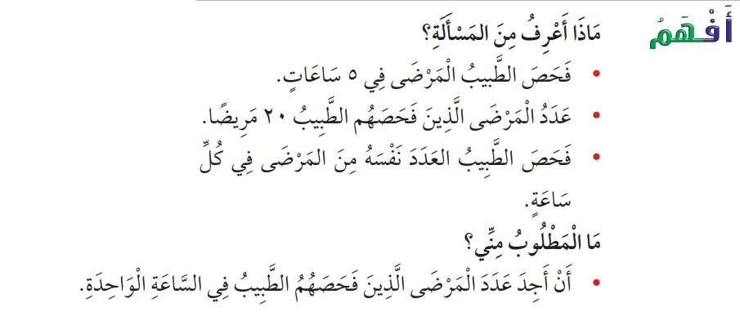

Slide 7
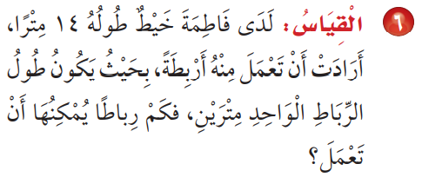
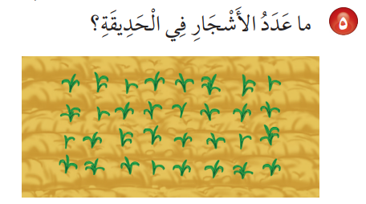

Slide 8
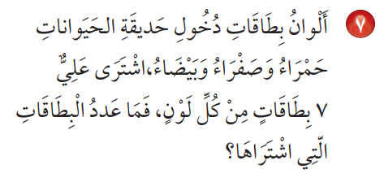

Slide 9
